Slide 1
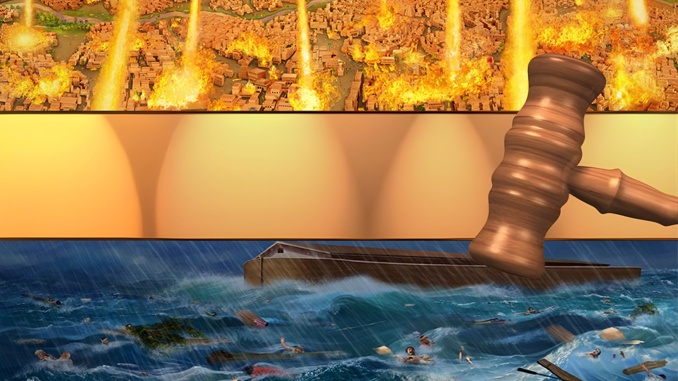
PARA QUEM O FIM TEM CHEGADO
Lição 10 para 7 de junho de 2025

Slide 2
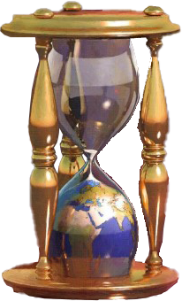
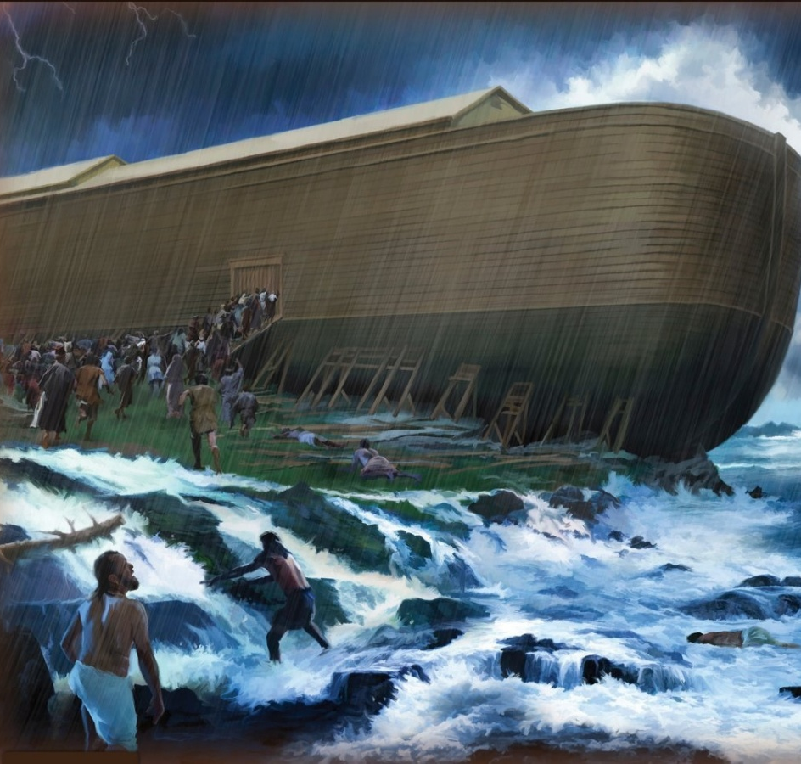
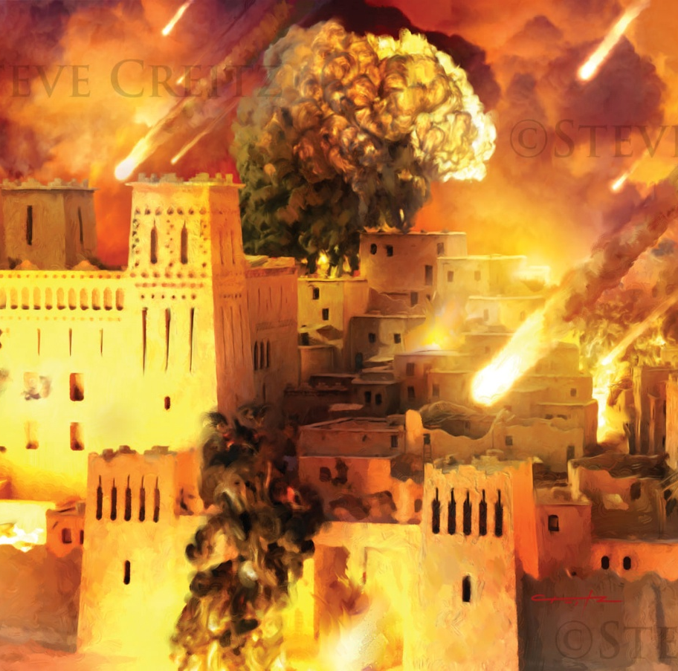
“Essas coisas aconteceram com eles, por exemplo, e foram escritas para nos avisar, aqueles de nós que chegaram ao fim dos tempos. Aquele, pois, que pensa estar em pé, não caia" 1 Coríntios 10: 11, 12

Slide 3

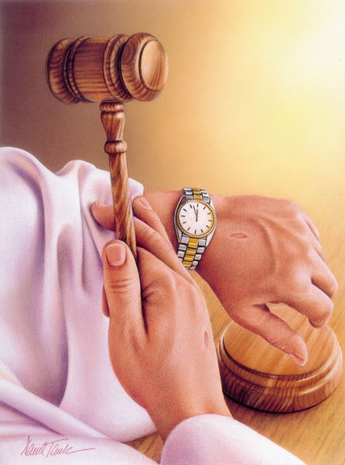








Em várias ocasiões, Jesus falou sobre o fim do nosso mundo.
Ao falar sobre esse assunto, ele deu como exemplo os momentos em que Deus teve que destruir o mundo antediluviano e as cidades de Sodoma, Gomorra, Admá e Zeboim.
Essas duas ocasiões históricas foram cruciais na vida da humanidade. Eles são um exemplo claro do julgamento divino e uma advertência sobre o fim da graça redentora.
O fim chega para o mundo antediluviano:
  Um fim há muito anunciado.
  O fechamento da porta da graça.
O fim chega para as cidades de Sodoma e Gomorra:
  As razões para a destruição.
  O juízo antes da destruição.
O fim chega para o nosso mundo:
  O juízo antes do fim da graça.

Slide 4

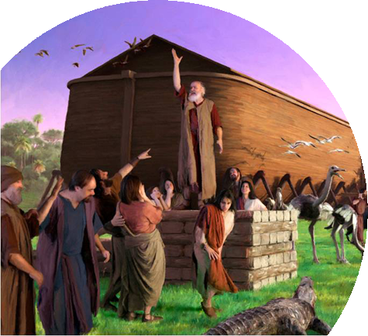
O FIM CHEGA PARA O MUNDO ANTEDILUVIANO

Slide 5

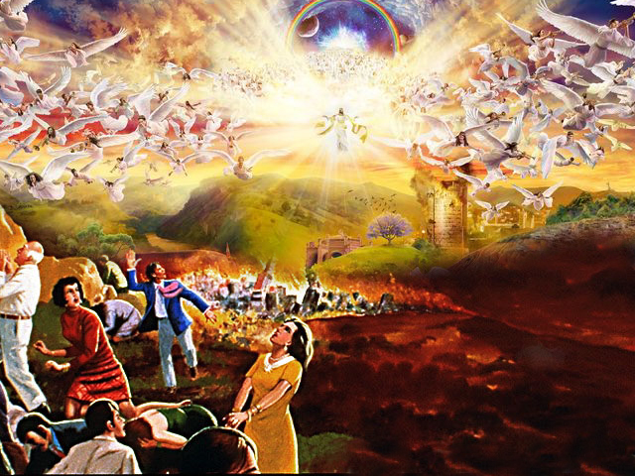
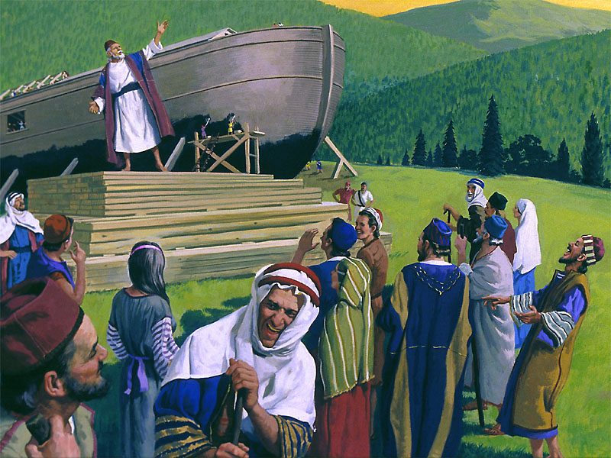
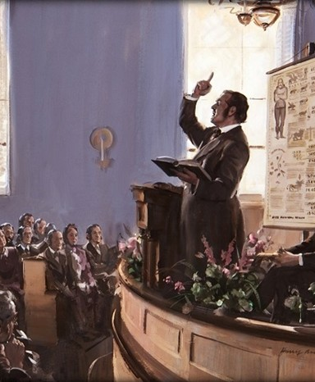
UM FIM HÁ MUITO PREDITO
“Mas, como nos dias de Noé, assim será a vinda do Filho do Homem” (Mateus 24:37)
O mundo está cambaleando como se estivesse saindo de sua órbita. Tudo estremece. De repente, o céu desaparece como um pergaminho enrolado ... Chegou a hora. Jesus aparece enchendo os céus com Sua Glória (Ap. 6:12-14).
Mas muitos não o saúdam com gritos de alegria e júbilo, mas com gritos de pânico e medo: "esconda-nos do rosto... do Cordeiro [Jesus]" (Ap. 6:16).
Jesus comparou o fim do mundo aos dias de Noé (Mt 24:37). Que semelhanças você encontra com a descrição de apocalipse?
O mundo estava convulsionado. Junto com a chuva, as águas emergiram da própria terra (Gn 7:11-12). Mas isso não aconteceu sem aviso prévio. Por 120 anos, o "pregoeiro da justiça" alertou sobre a chegada do dilúvio (Gn. 6:3; 2P. 2:5).
Da mesma forma, desde o final do século XVIII, as pessoas têm pregado sobre a vinda iminente de Jesus. Então, aqueles que fogem de Jesus naquele momento, não será por ignorância, mas porque não quiseram acreditar Nele.

Slide 6

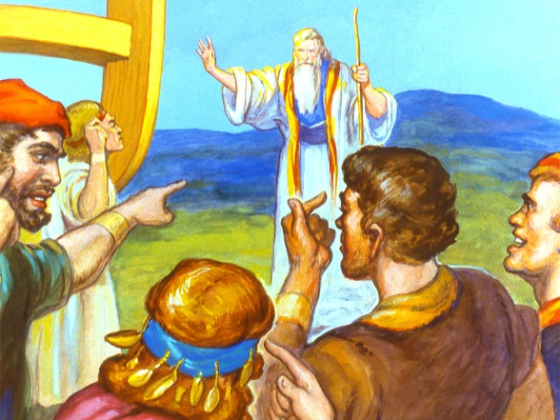
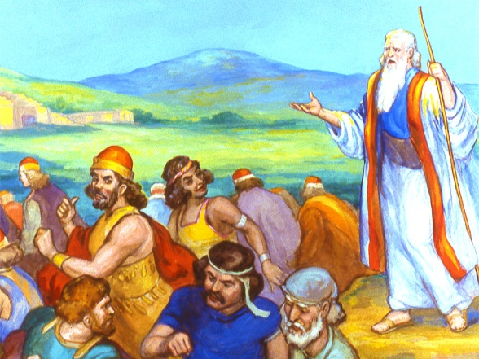
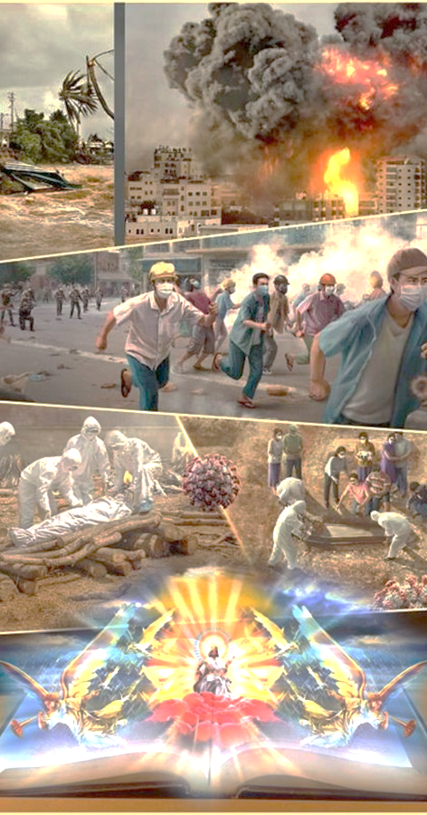
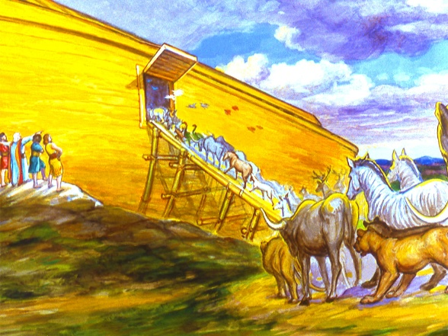
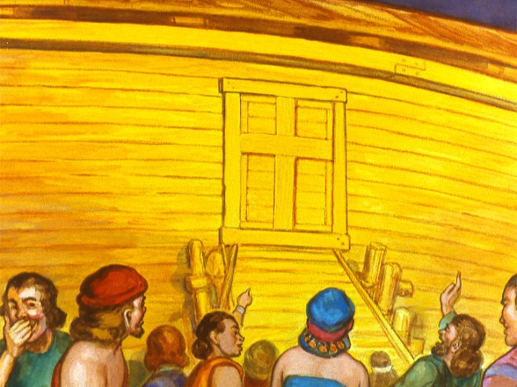
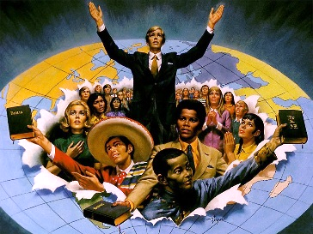
O FECHAMENTO DA PORTA DA GRAÇA
“Pela fé Noé, quando foi avisado por Deus sobre coisas que ainda não se viam, temor, preparou a arca na qual sua casa poderia ser salva; e por essa fé ele condenou o mundo e foi feito herdeiro da justiça que vem pela fé” (Hebreus 11:7)
Enquanto preparava a arca, Noé advertiu seus concidadãos sobre a destruição iminente e os chamou ao arrependimento. Sete dias antes do evento, Noé entrou na arca e Deus fechou a porta (Gn. 7:1-4, 15-16).
Apesar de observar eventos extraordinários, como a entrada suave de animais na arca, eles realizavam suas atividades diárias (Lucas 17:27). Ninguém queria entrar na arca antes que a porta se fechasse.
Os eventos mundiais nos alertam sobre a chegada iminente de Jesus. É nosso dever advertir este mundo e dar-lhe a oportunidade de aceitar Jesus antes que a porta da graça divina seja fechada. Muitos zombarão, mas outros aceitarão. Anime-se, a colheita final será muito mais abundante do que a que Noé colheu!

Slide 7

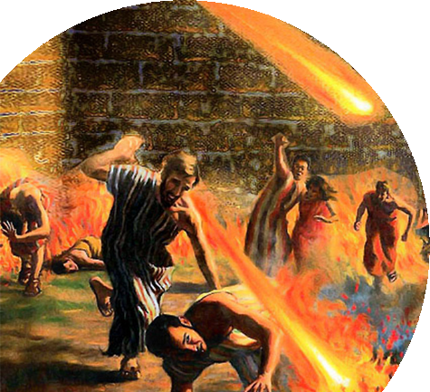
O FIM CHEGA PARA AS CIDADES DE SODOMA E GOMORRA

Slide 8

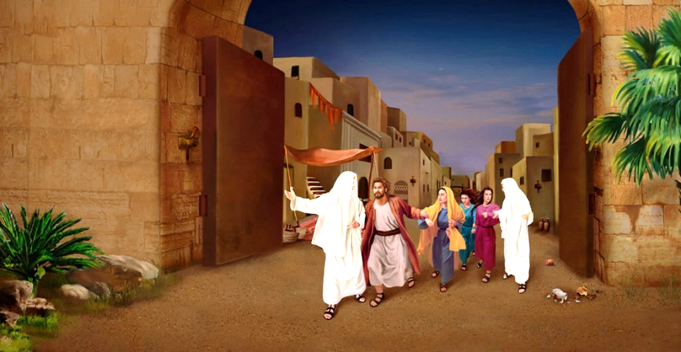
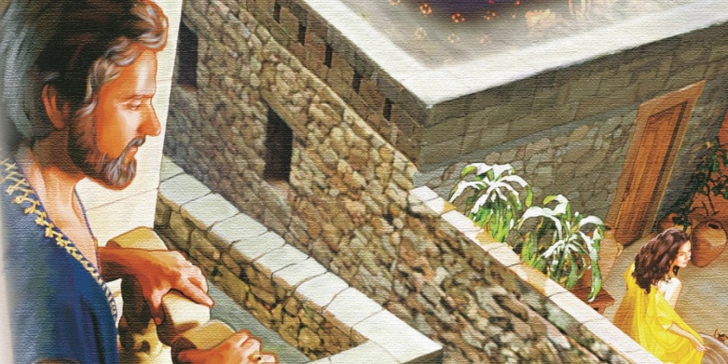
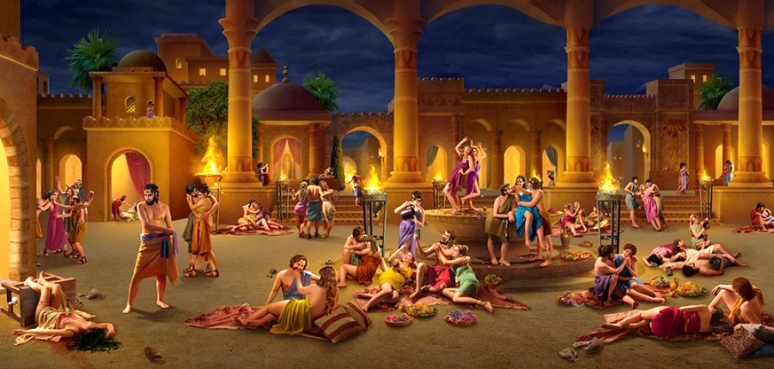
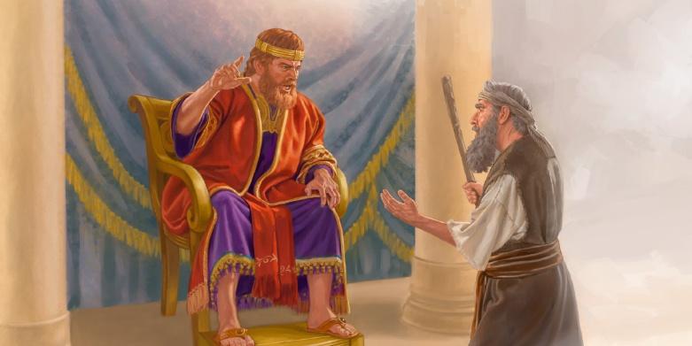

AS RAZÕES PARA A DESTRUIÇÃO
“como Sodoma e Gomorra e as cidades vizinhas, que da mesma forma que as primeiras, tendo cometido e seguido vícios contra a natureza, foram colocadas como exemplo, sofrendo o castigo do fogo eterno” (Judas 1:7)
Jesus comparou Sua Segunda Vinda ao tempo em que Ló foi tirado de Sodoma e o fogo consumiu a cidade (Lucas 17:28-30).
Se a comparação com o tempo de Noé nos fala de incredulidade, o tempo de Ló nos fala de imoralidade e desordem social
(Judas 1:7; Ezequiel 16:49-50; 2 Ped. 2:6-8).
Os corações dos homens sempre foram maus (Jeremias 17:9; Romanos 1:24-32). Até mesmo os cristãos cometeram atos vergonhosos. No entanto, hoje em dia, o ímpio é proclamado como virtude e a virtude é ridicularizada. As consciências, como aconteceu com Davi, foram entorpecidas.
Nosso mundo precisa de pessoas que, como Natã, despertem essas consciências e as encorajem com a mensagem: "O Senhor já perdoou teu pecado, e não morrerás" (2S. 12:13 NVI).

Slide 9

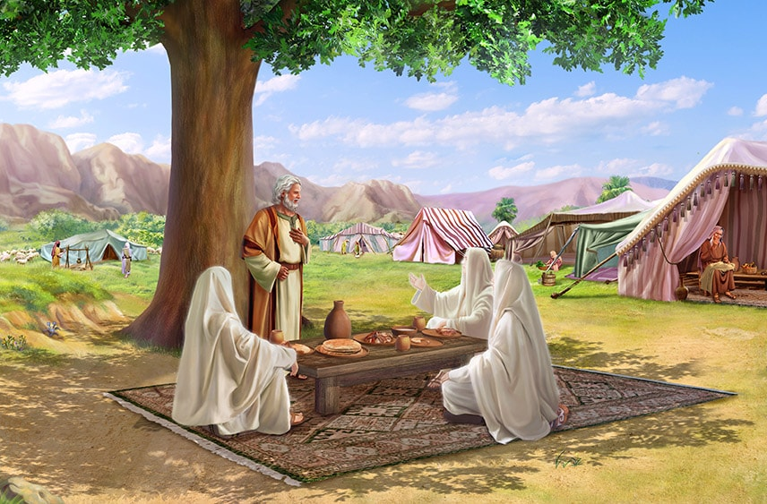
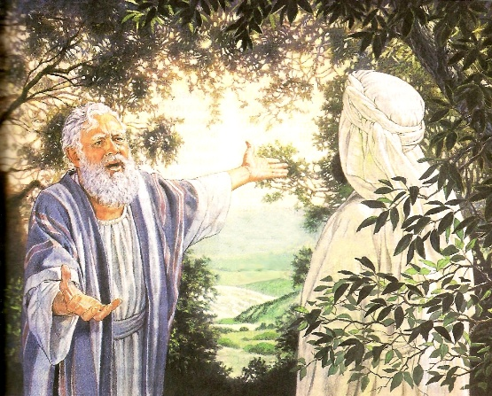
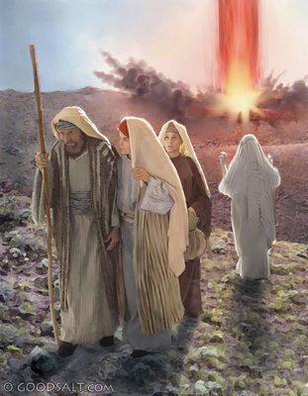
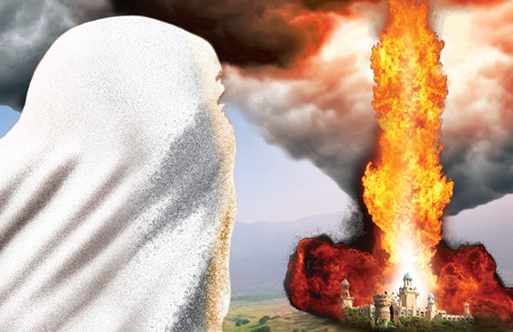
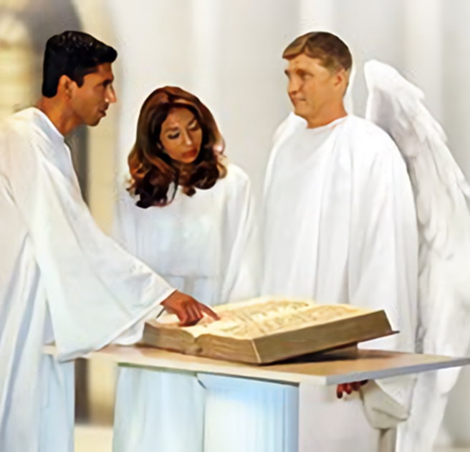
O JULGAMENTO ANTES DA DESTRUIÇÃO
“Agora descerei e verei se eles consumaram seu trabalho de acordo com o clamor que veio a mim; E se não, eu saberei” (Gênesis 18:21)
A maldade de Sodoma era evidente. Mas antes de destruí-lo, Deus fez um julgamento investigativo (Gn 18:21). Acompanhado por dois anjos, ele foi a Sodoma e passou intencionalmente pela casa de Abraão.
Não querendo esconder suas intenções de Abraão, ele lhe disse o que faria (Gn 18:17-21; Amós 3:7). Então o inesperado aconteceu: o próprio caráter de Deus foi julgado (Gn. 18:23-25).
Na manhã seguinte, Abraão pôde ver como Deus era, de fato, um Juiz justo. Ele fez justiça, condenando os ímpios e salvando os justos (Gn. 19:27-29).
Por mil anos, teremos oportunidade de rever o juízo divino, e conhecer por nós mesmos o caráter justo de Deus em Seu trato com o pecado
(Ap. 20:4).

Slide 10

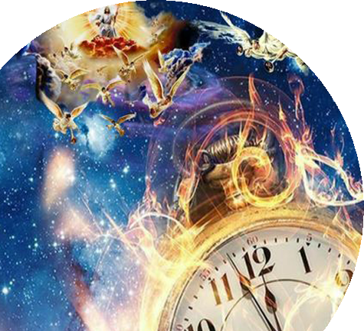
O FIM CHEGA PARA O NOSSO MUNDO

Slide 11


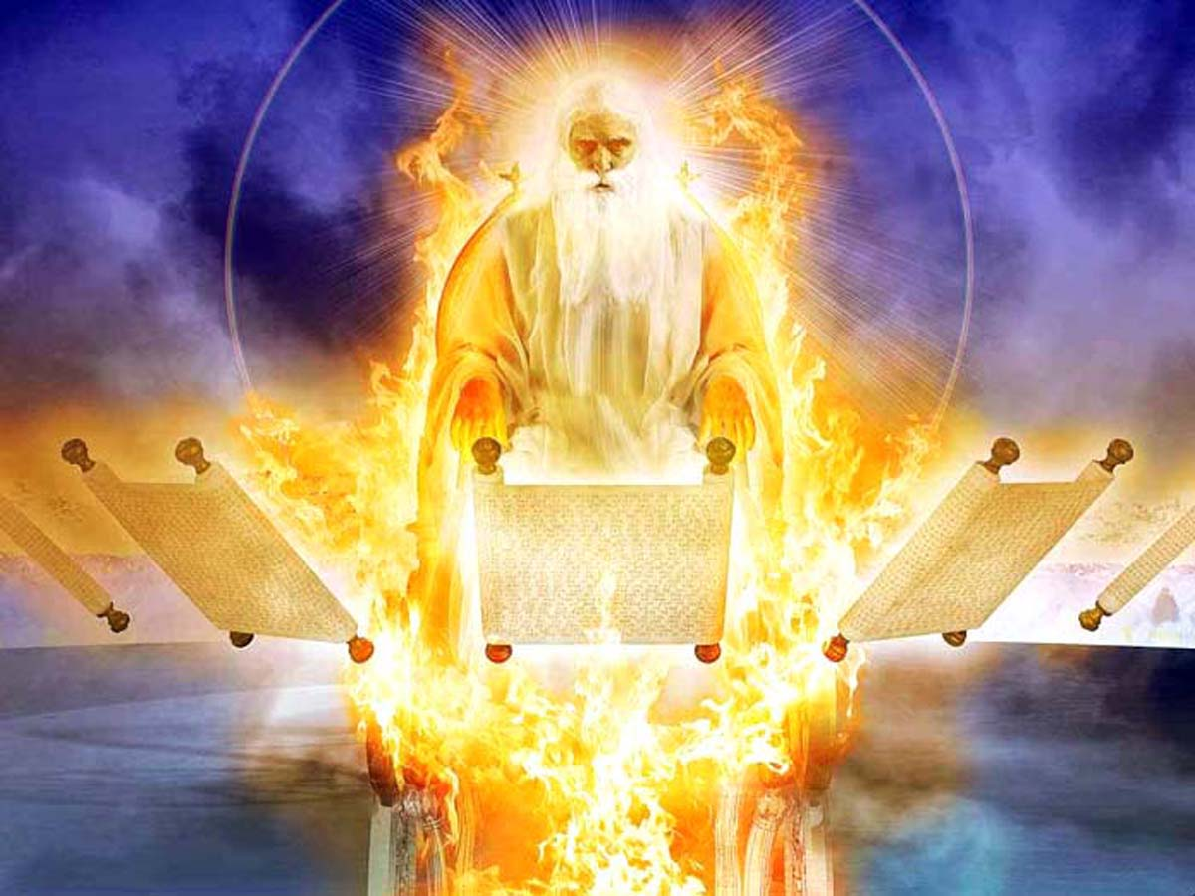
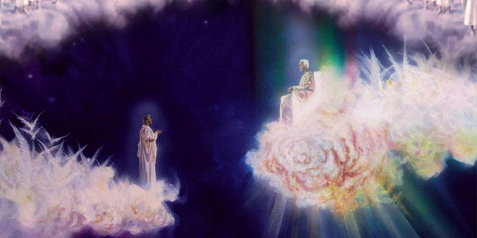
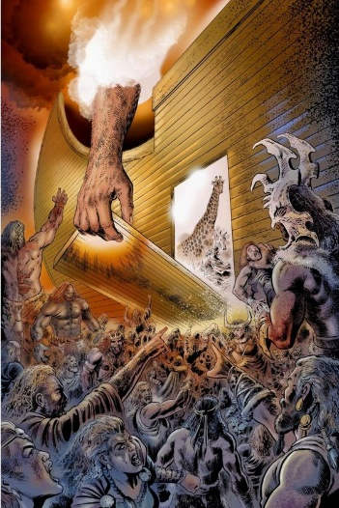
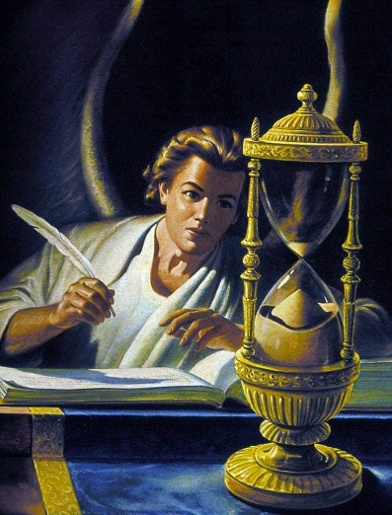
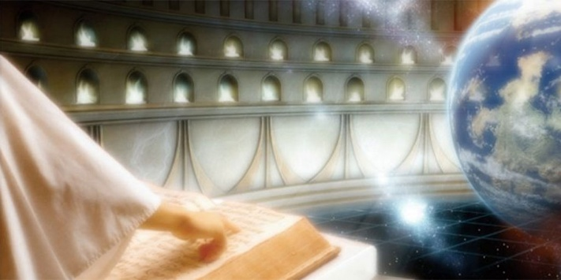
O JUÍZO ANTES DO FIM DA GRAÇA
“Eu observei até que os tronos foram colocados e um Ancião de Dias sentou-se, [...] o Juiz sentou-se e os livros foram abertos” (Daniel 7:9-10)
Daniel relata uma cena do juízo realizada no Céu enquanto as atividades humanas continuam seu curso, alheias ao que está acontecendo lá (Dn. 7:9-12).
Nesse julgamento, antes da Segunda Vinda, Jesus é reconhecido como digno de receber "domínio, glória e reino" (Daniel 7:13-14). Então Ele virá para pôr fim à história deste mundo (Daniel 7:26), e Ele nos fará participantes de Seu reino eterno (Dn. 7:27).
Deus precisa fazer um julgamento para determinar quem é salvo? Ele não, mas seus anjos sim. Então ele enviou anjos a Sodoma para conduzir uma investigação (Gn. 18:21-22).
O tempo entre o fim do Juízo e a Segunda Vinda é exemplificado no fechamento da porta da arca sete dias antes do dilúvio. Cada caso terá sido decidido e a graça divina terá abrangido todos nós que nos apegamos a ele (Tiago 2:12-13; 1 João 4:17).

Slide 12

E. G. W. (Present Truth, 4 de novembro de 1886)
“Se os santos do Antigo Testamento fossem luzes brilhantes e resplandecentes para o mundo, estamos fadados a brilhar mais do que eles, porque temos toda a luz que eles tinham brilhando em nosso caminho do passado profético e a luz adicional que veio sobre nós na vida de Cristo. As profecias mais completas revelam o verdadeiro Jeová àqueles sobre quem chegou o fim do mundo. Deus tem uma luz especial nesta época do mundo, uma mensagem especial para dar na proclamação da mensagem do terceiro anjo: os mandamentos de Deus e o testemunho de Jesus Cristo”

